Slide 1





养
春
季
传统文化
中
医
生
东湖风景区第一社区卫生服务中心
中医主治医师 赵英英
2025年3月4日
传承中医文化
弘扬国药精粹

Slide 2




概述
中医养生重在整体性和系统性，目的是预防疾病，中医养生来自古代精华医学，而古代中医值得后人继续开发和研究。以传统中医理论为指导，遵循阴阳五行生化收藏之变化规律，保持生命健康活力。
中医养生，就是根据生命发展的规律，以传统中医理论为指导，遵循阴阳五行生化收藏之变化规律，运用调神、导引、四时调摄、食养、药养等方法颐养生命、增强体质、预防疾病、延年益寿的中国传统保健方法，从而达到延年益寿的一种医事活动。中医养生重在整体性和系统性，目的是预防疾病，治未病。
《黄帝内经》：“圣人不治已病治未病，不治已乱治未乱。”
“上医治未病，中医治欲病，下医治已病。” 良医治未病，扁鹊三兄弟故事

Slide 3
养生
中医从来没说过生病了慢慢调理，中医是最讲究快的，中医治病，根据病的轻重，治神第一，养生第二，针灸第三，最后才是汤药。
治神很简单，血听气的指挥，气听神的指挥，有了小毛病保持心情愉快，平时要培育好身上的正气，就可以压制住侵袭的邪气，小毛病就好了。
中医：“天人相应”，人跟天地同步，就像鸟到了季节就能感知到提前南飞；熊到了季节就知道提前冬眠；公鸡到了那个点就打鸣；这些都是一样的，都是感知自然，与天地同步，古时人思想生活相对简单，能够很好感知自然，跟天地同步，就不容易生病。现代人生活颠倒，气机逆乱，易生病（各种疾病纷繁复杂）。
养生在当代社会当成为一种潮流和时尚。

Slide 4
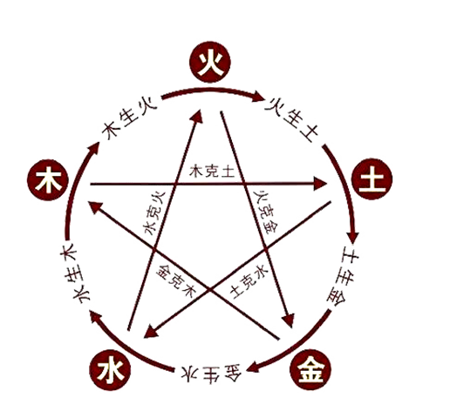
四季与五行的关系
春
应
肝（木）
夏
应
心（火）
秋
应
肺（金）
冬
应
肾（水）

Slide 5

春天 —— 祛病养肝
春天是肝气最足、肝火最旺的时候。
肝在中医五行当中属木，肝胆是相表里的。
春天肝火旺，人体的阳气开始不断地往外宣发，皮肤毛孔也舒张开放，这时最易感受风寒，常言所说的"春捂秋冻"是很有道理的，很多人常犯咳喘病，尤其是夜里咳嗽不止。
肺在五行中属金，正好可抑制肝火（木）的宣发（金克木），但春天是木旺之时，肝气是最强大的，于是就出现了"木火刑金"的情况。 肝脏的火气要借助胆经的通道才能往外发此时肺脏外有风寒束表，宣发功能受阻，内有肝火相逼，火气难发，于是只有借咳嗽这一病理现象来排解内火和外寒了。

Slide 6


目
中医养生总则
春季养肝
春季饮食
春季起居
录

Slide 7


壹
中医养生总则
所谓养生，实际就是保养生命要人们实行正常的、有规律的思维活动和生活方式，也就是说要保养正气。
PART ONE

Slide 8
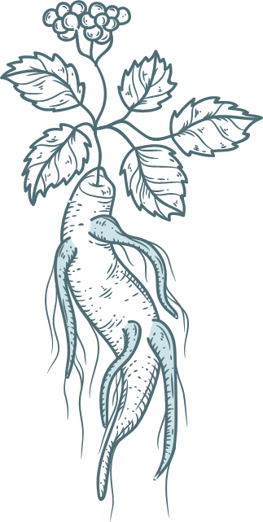
春季养生总
则
顺应春生之气，养阳护肝（养正性：就是要人们实行正常的、有规律的思维活动和生活方式，也就是说要保养正气。）
疏肝理气，调畅情志
早睡早起，适量运动
饮食清淡，少酸多甘（顺自然：人们养生不仅要顺从一年四季的气候变化，而且还要随时适应周围外界环境。 食有时，动有节。）

Slide 9
贰
PART TWO
春季养肝
所谓养生，实际就是保养生命要人们实行正常的、有规律的思维活动和生活方式，也就是说要保养正气。

Slide 10
春季养肝
肝主疏泄，春季肝气旺盛
养肝方法：
保持心情舒畅，避免生气
按摩太冲穴、肝俞穴
饮用菊花茶、枸杞茶
多与家人朋友沟通交流

Slide 11


疏肝理气穴位
膻中穴
两乳头连线中点。（嗳气、乳房胀痛等）
太冲穴
位于足背部，第一、二跖骨结合部前的凹陷中。（协肋胀痛、头痛等）

Slide 12


叁
春季饮食
所谓养生，实际就是保养生命要人们实行正常的、有规律的思维活动和生活方式，也就是说要保养正气。
PART THREE

Slide 13
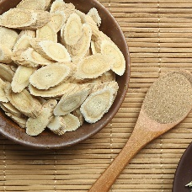
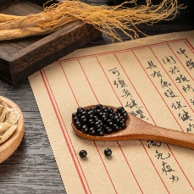
春 季 饮 食
宜食：
辛温发散食物：葱、姜、蒜、韭菜等；
甘味食物：红枣、山药、蜂蜜。
绿色蔬菜：菠菜、芹菜、油菜
忌食：
酸涩收敛食物：山楂、乌梅；
油腻辛辣食物

Slide 14
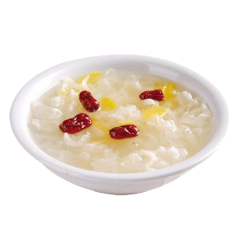
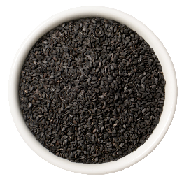
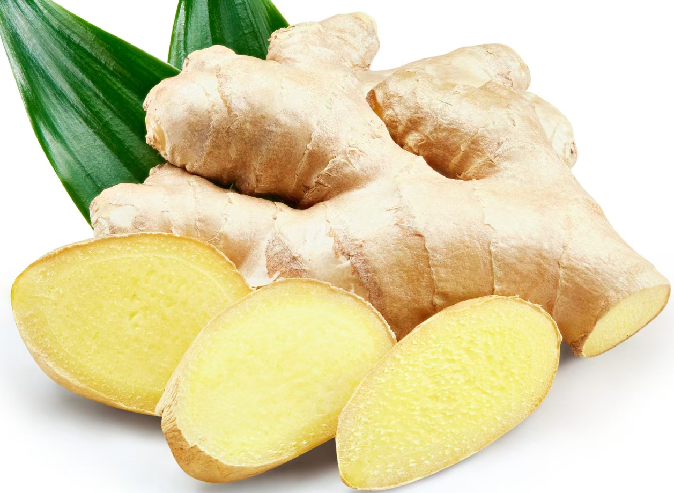
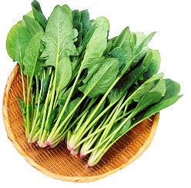
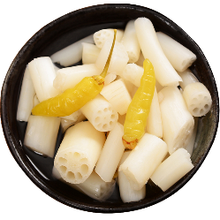
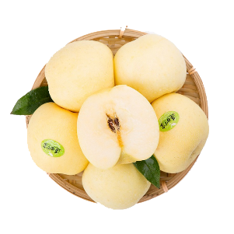
日常养生的食物
银耳
芝麻
生姜
补脾开胃
益气清肠
安神补脑
补充肝肾
精益精血
润滑肠燥
温中
降逆
止呕
菠菜
藕
鸭梨
缓解便秘
促肠蠕动
滋阴养血
清热生津
散瘀止血
缓解疲劳
补维生素
促进消化
润肺止咳

Slide 15
肆
春季起居、运动
PART FOUR
所谓养生，实际就是保养生命要人们实行正常的、有规律的思维活动和生活方式，也就是说要保养正气。

Slide 16
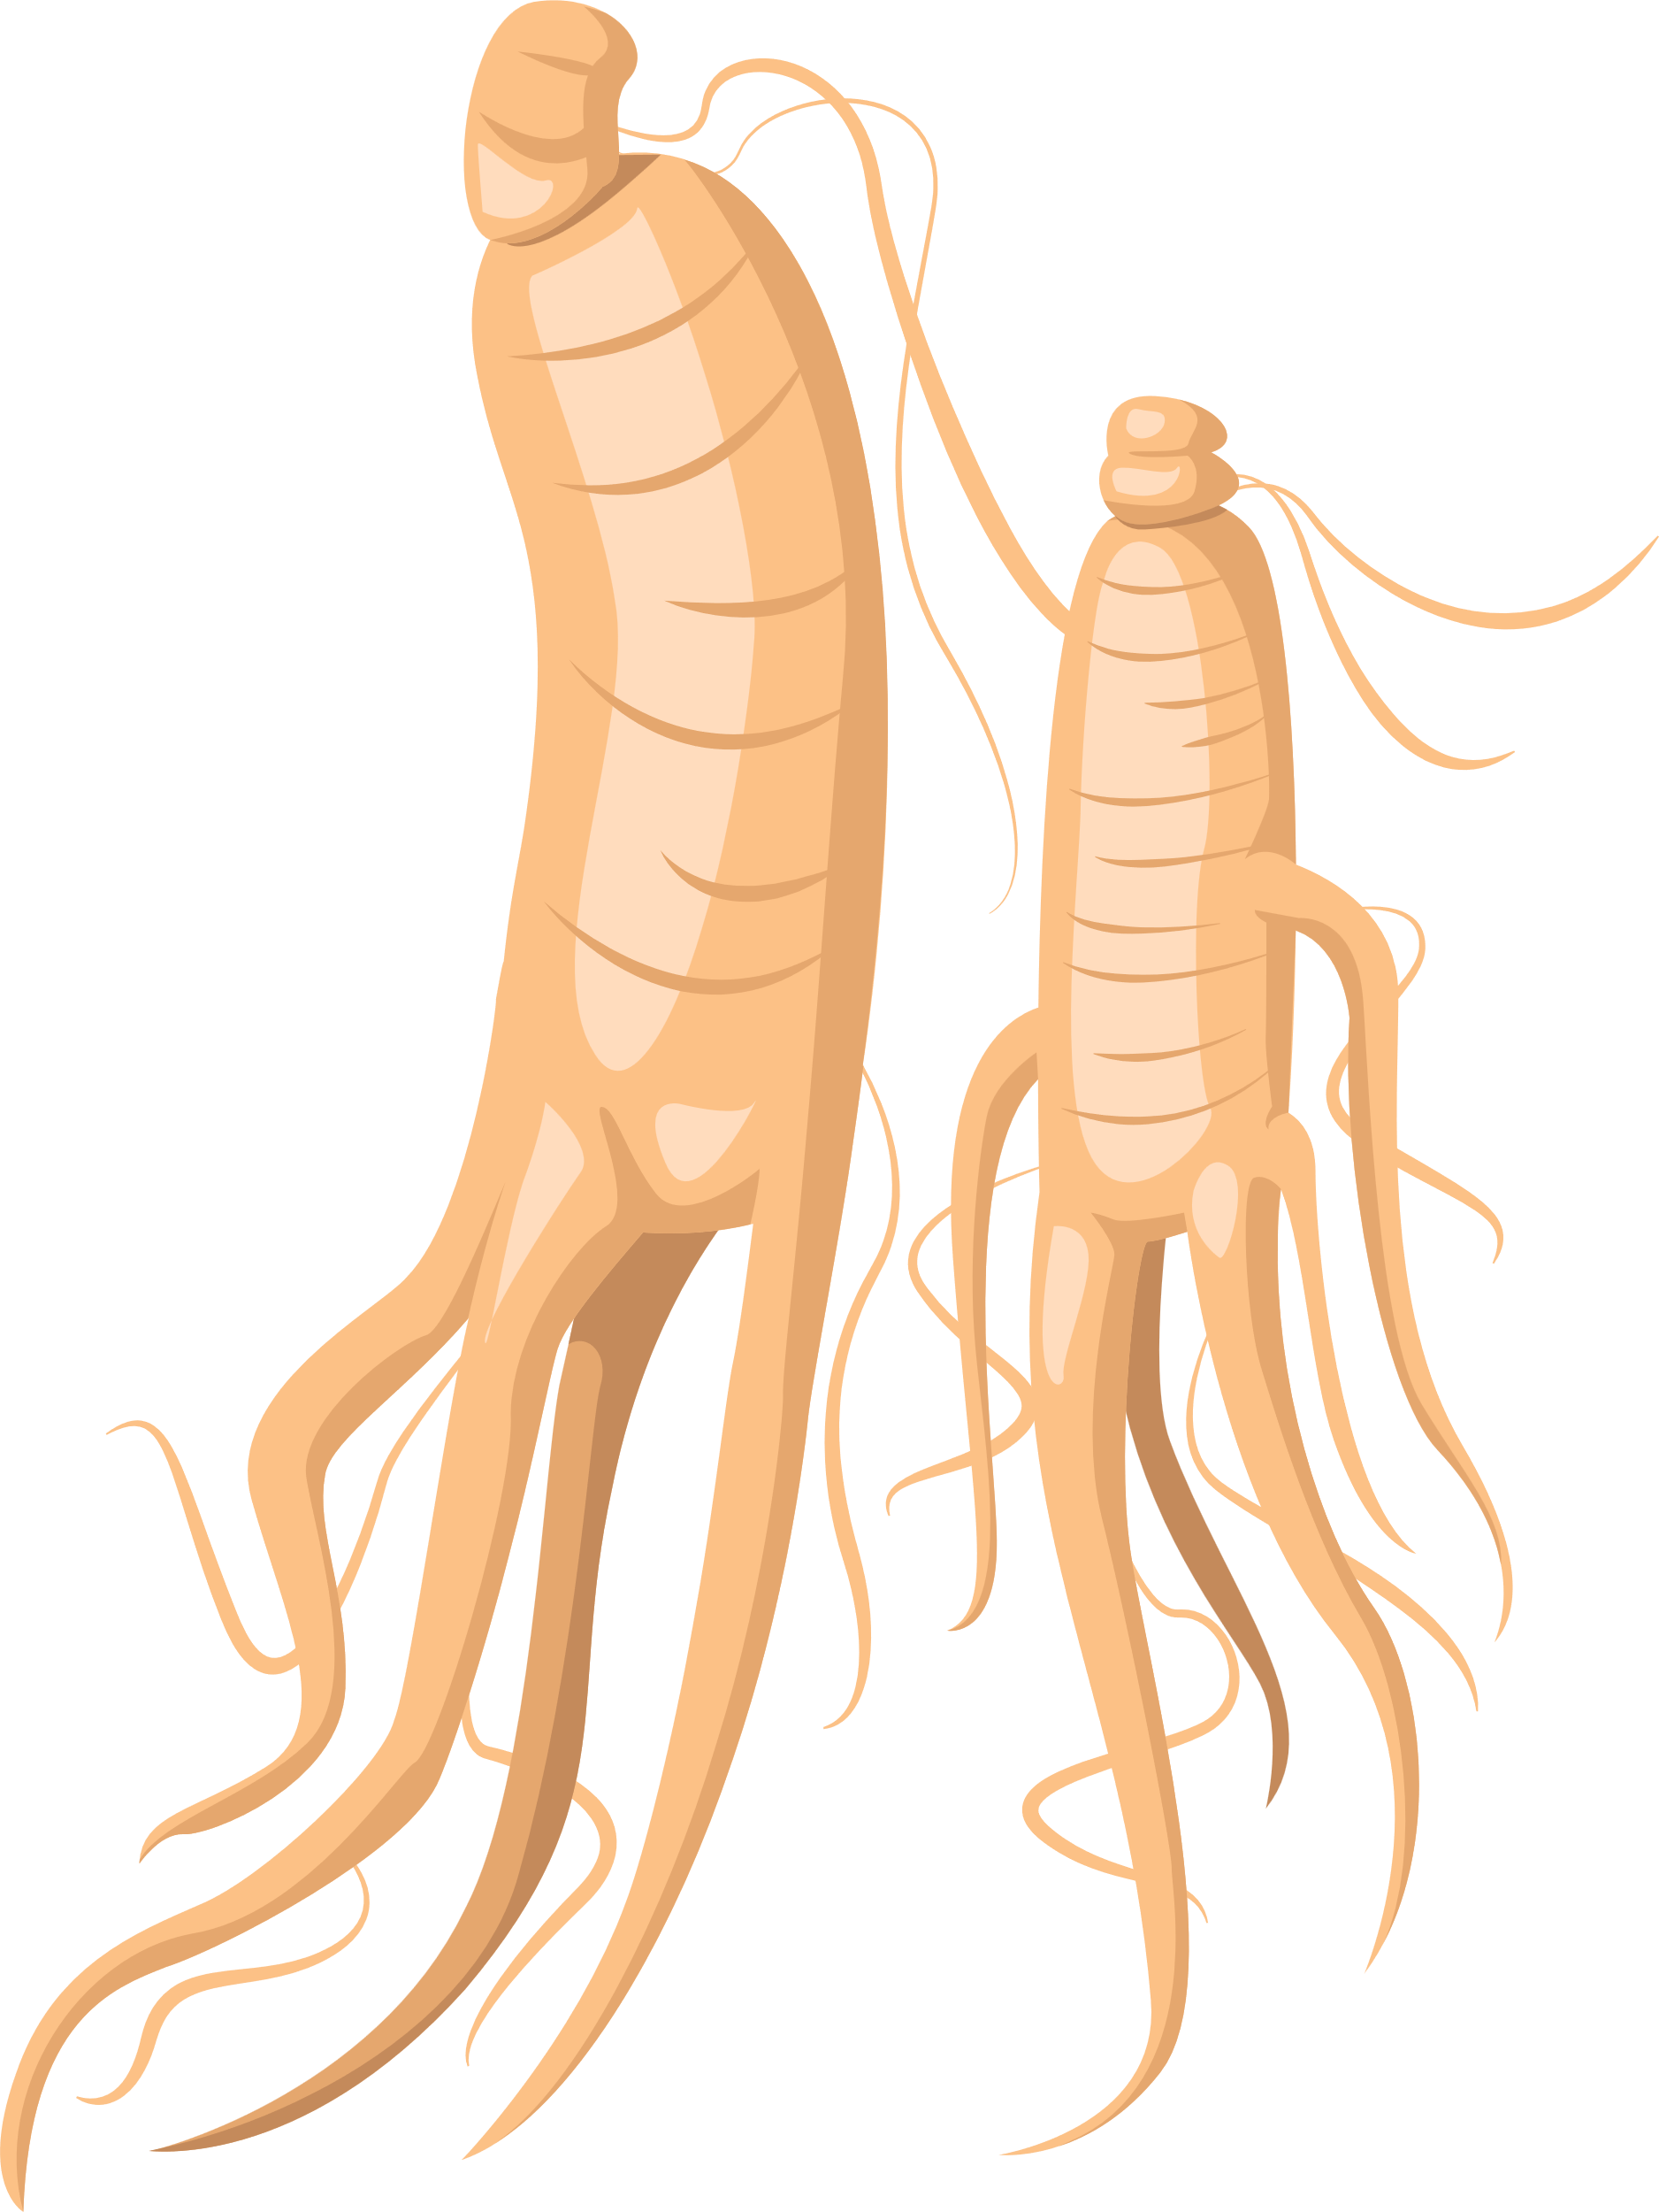
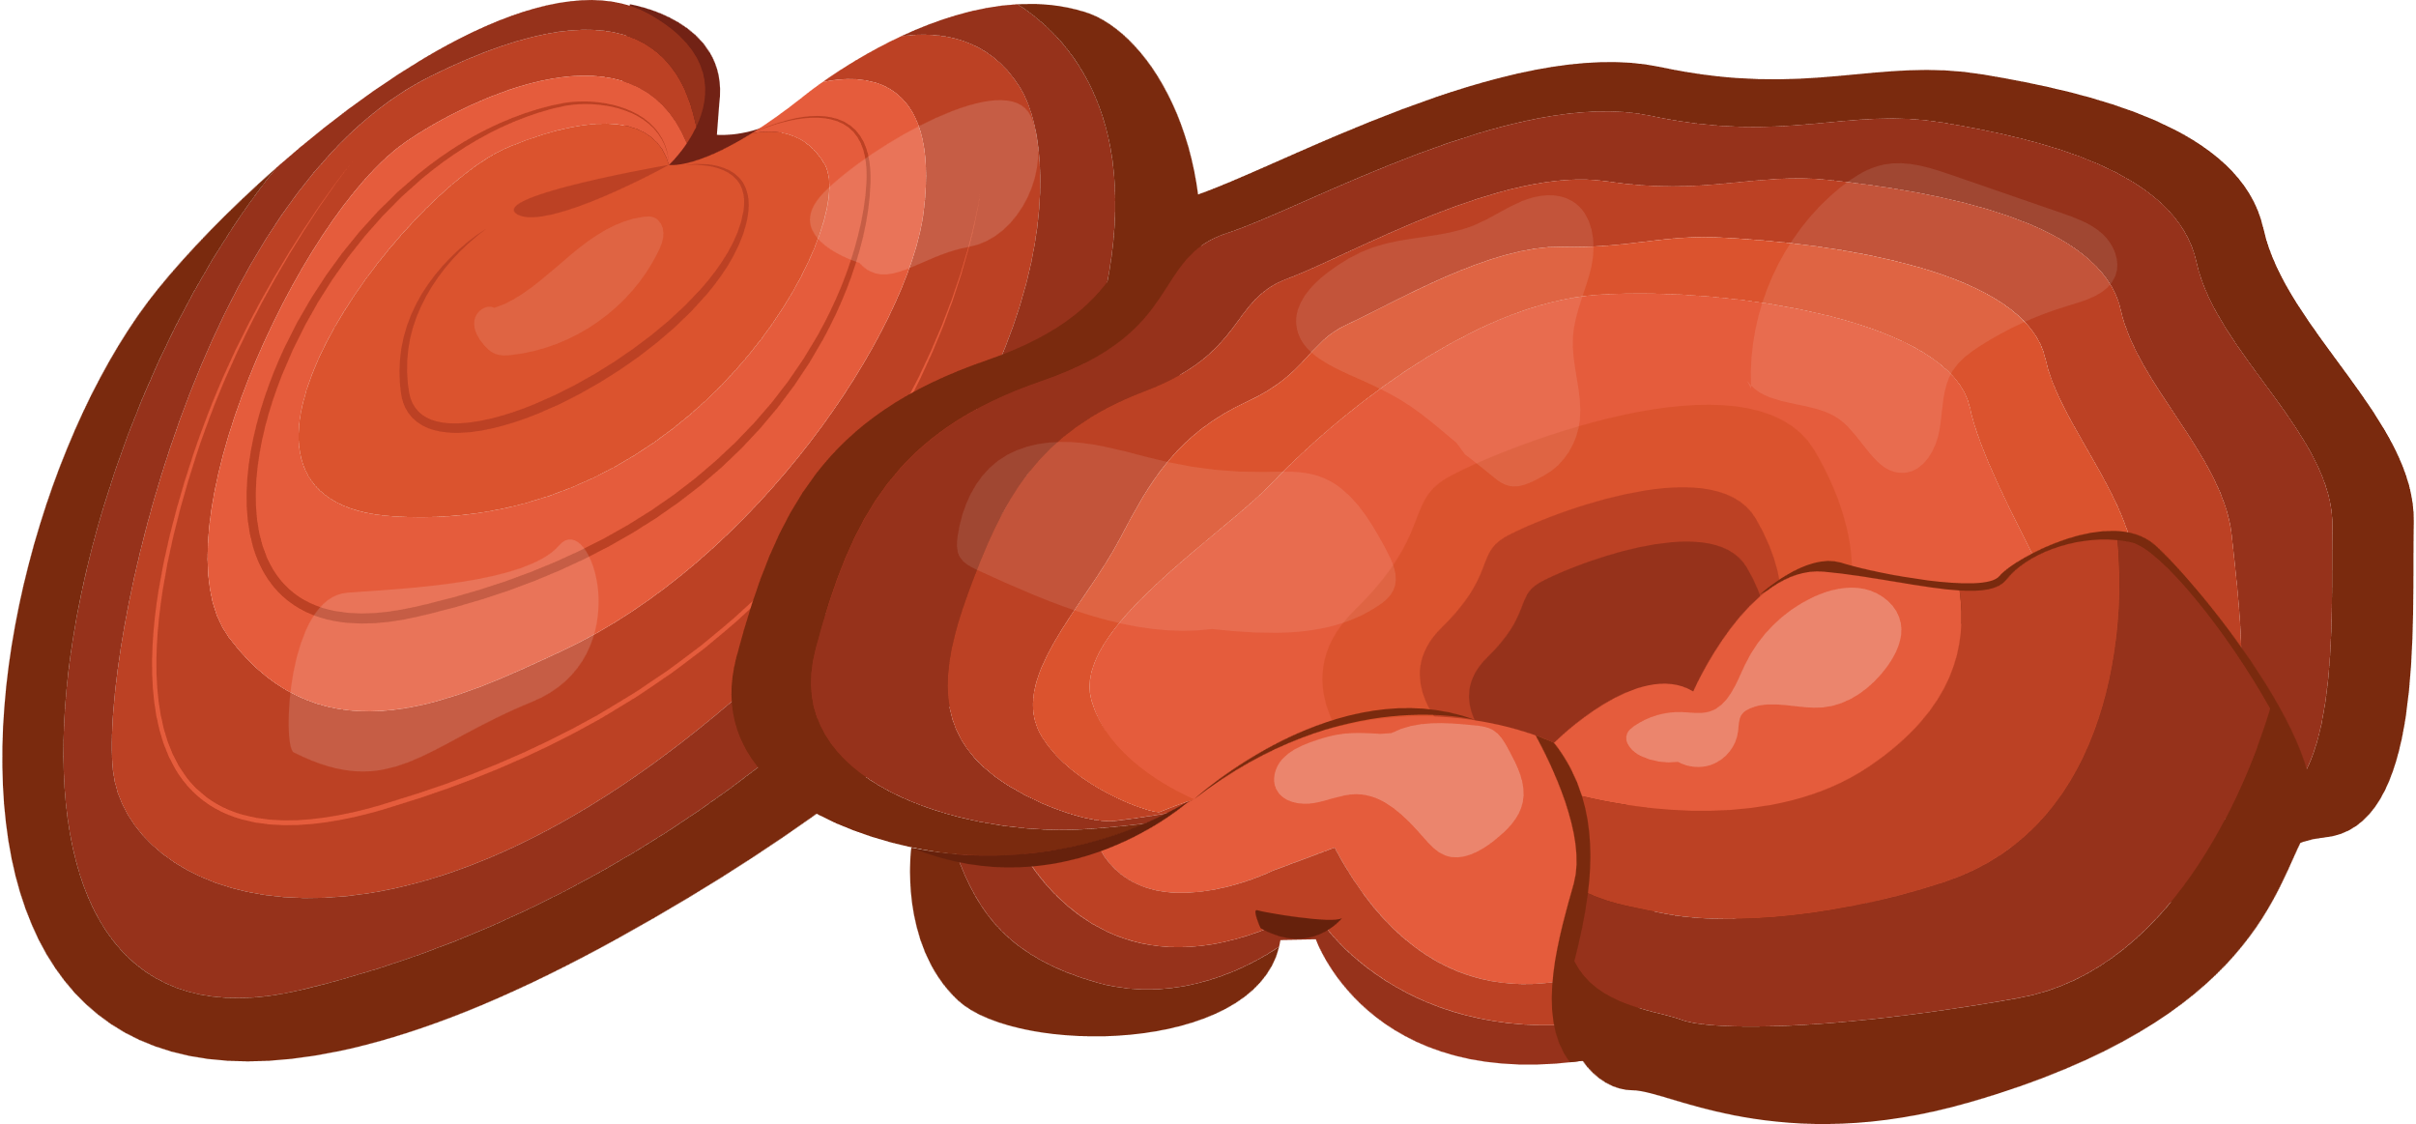
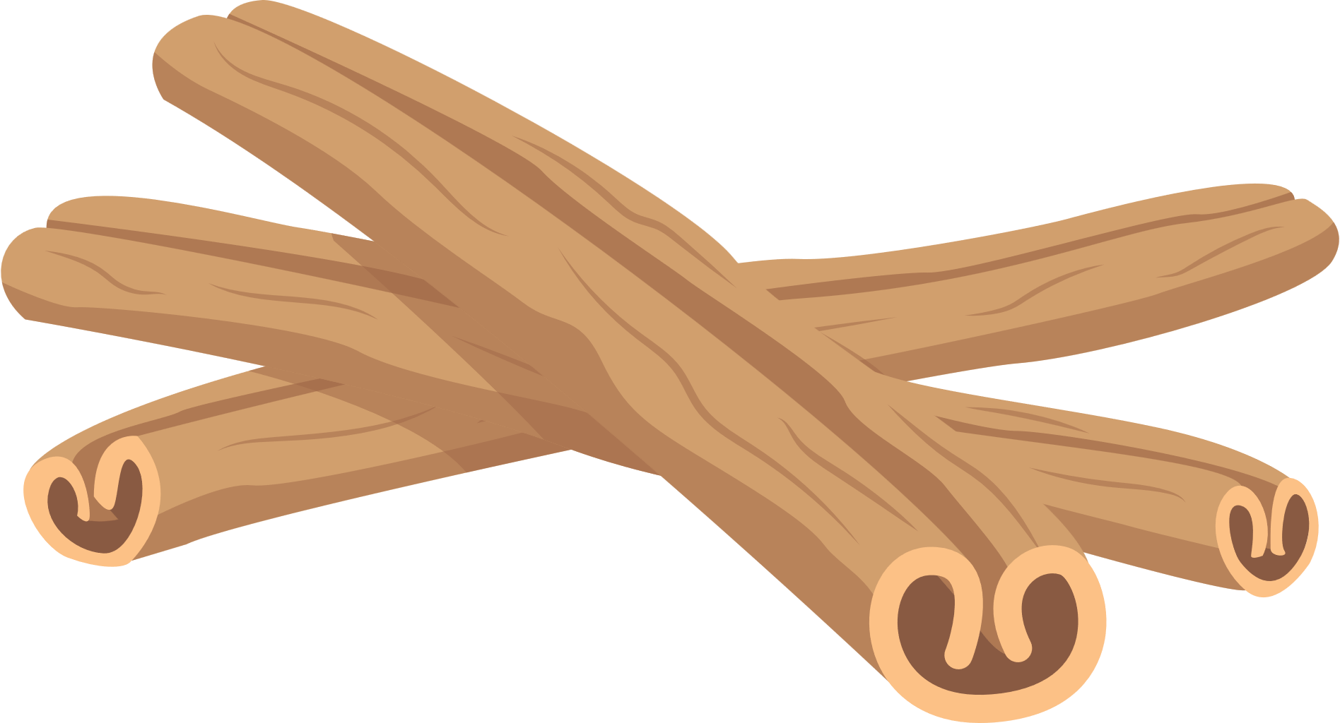
春季起居
早睡早起，
顺应阳气生发
适当“春捂”，
避免受寒
保持室内
空气流通

Slide 17
春季运动
选择舒缓运动
避免剧烈运动，以免耗伤阳气
运动后及时补充水分
太极拳、八段锦、散步

Slide 18
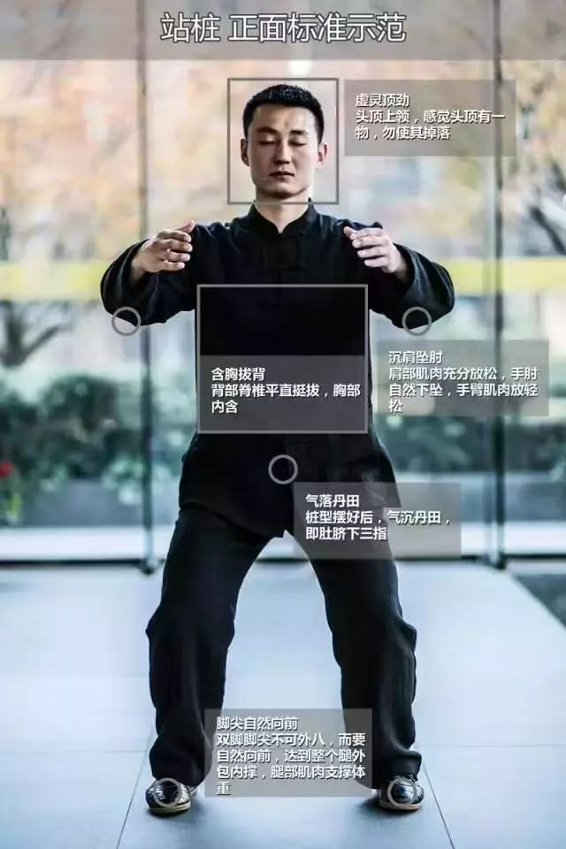
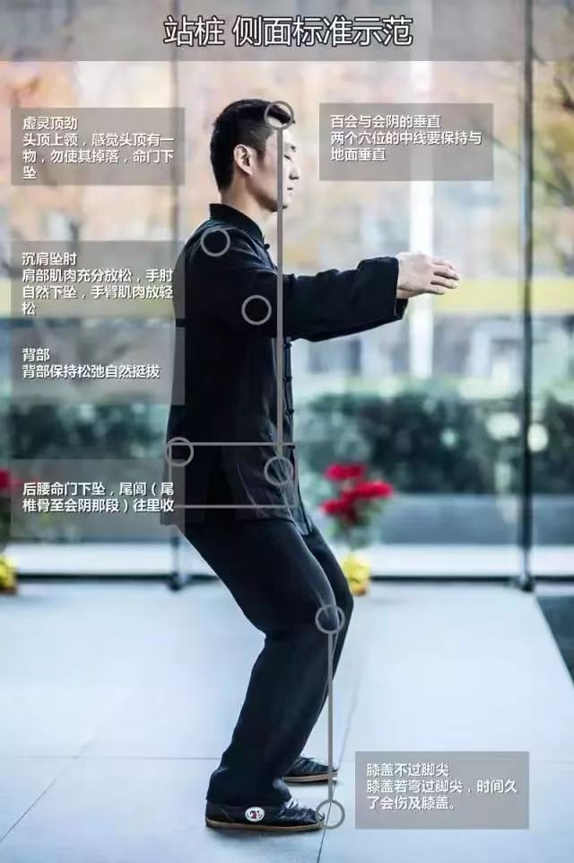

Slide 19
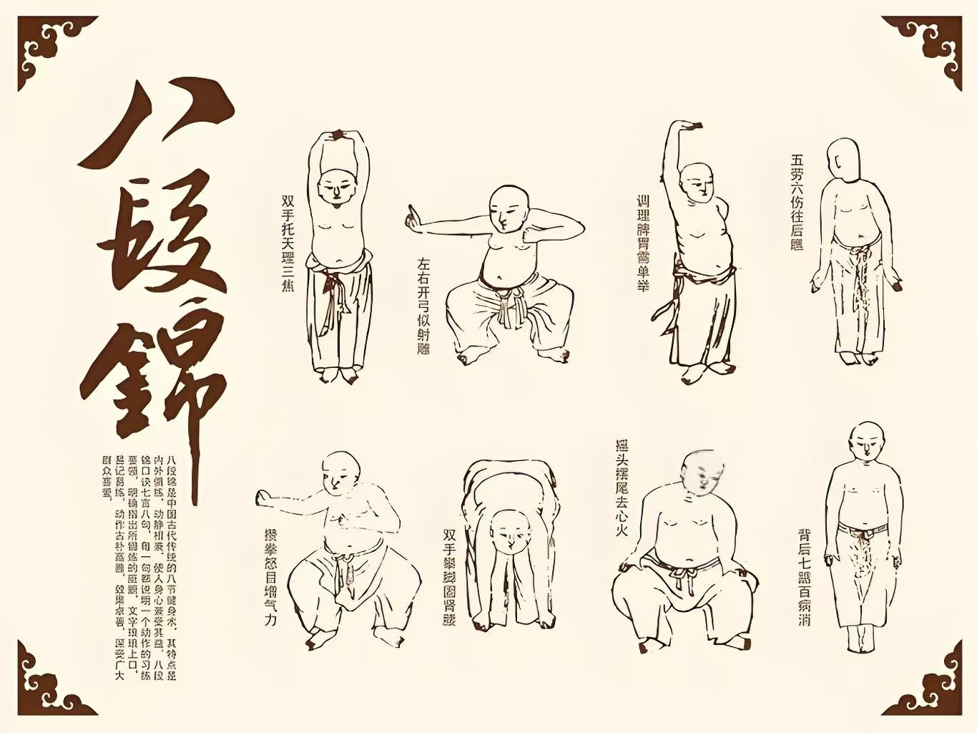

Slide 20
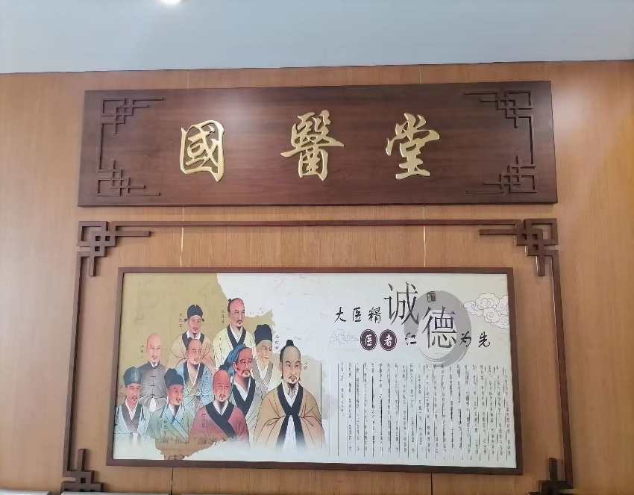
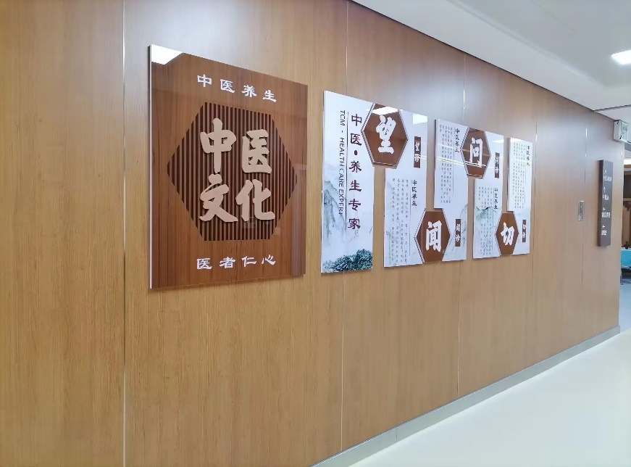
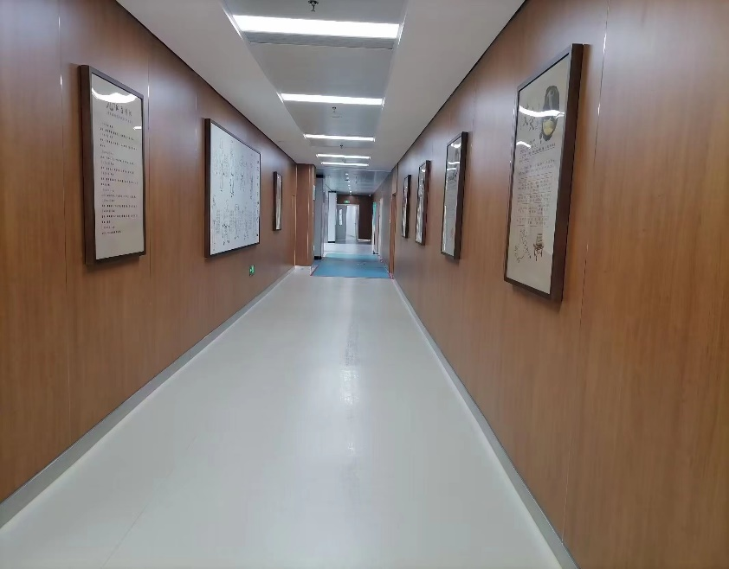
东湖风景区第一社区卫生服务中心——国医堂
咨询电话：027-86360752

Slide 21
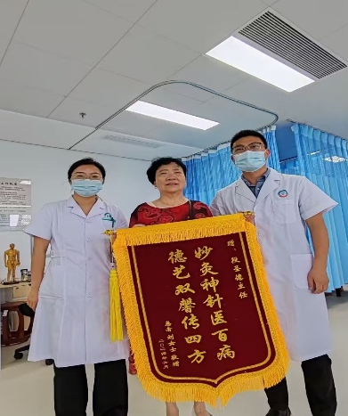
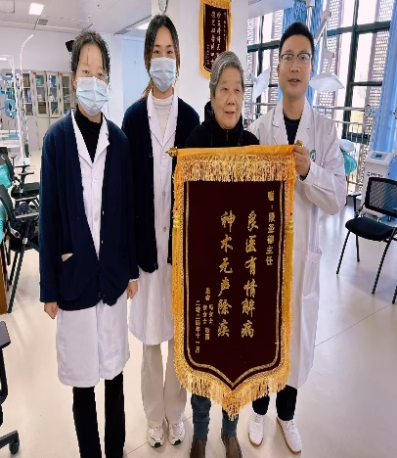
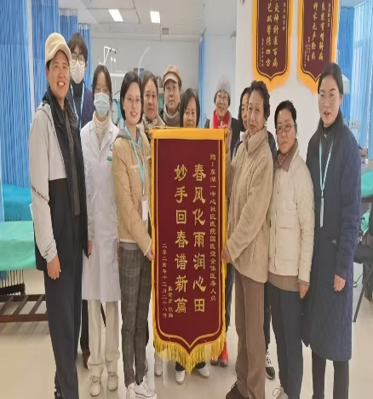
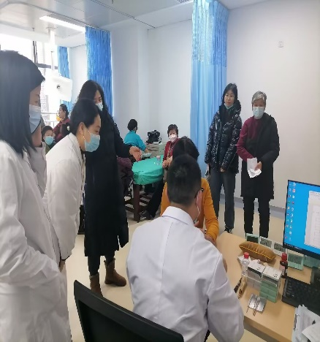
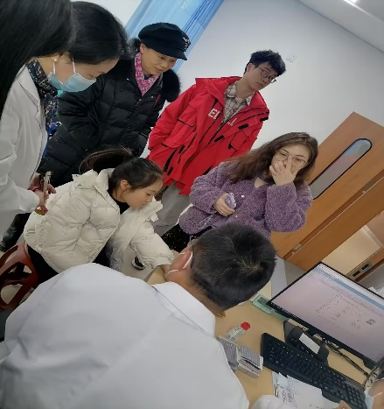
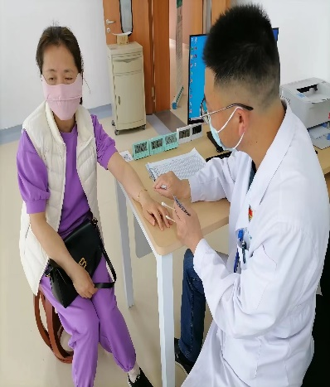
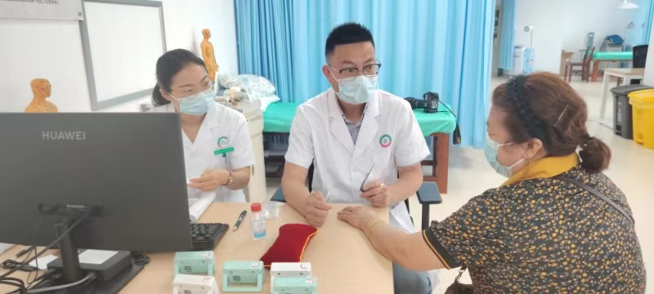
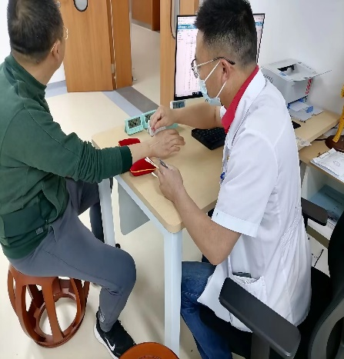
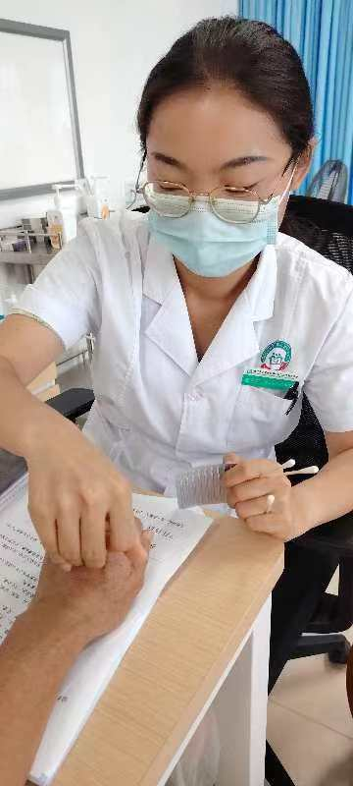
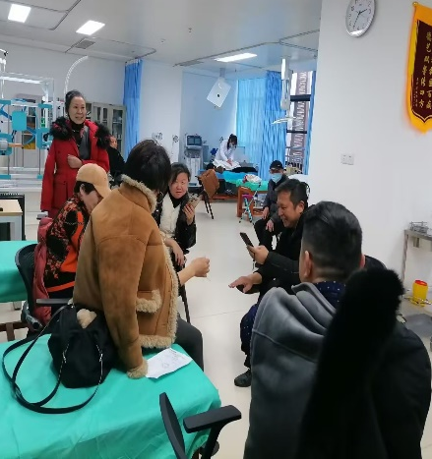
东湖风景区第一社区卫生服务中心——国医堂

Slide 22
一中心国医堂开展中医项目
针刺
艾灸
推拿
仪器
针刺疗法是运用毫针刺激人体经络腧穴，具有疏通经络、调和阴阳的作用和，适于颈肩腰腿痛，中风，失眠，面瘫等各项疾病。
艾灸有温通经络，祛湿散寒、升阳举陷、防病保健等作用，适用于内、外、妇、儿诸多病证及养生保健等
推拿是运用推、拿、按、摩、揉、捏、点、拍等手法作用于人体，具有行气活血、调整理筋散结等功效
国医堂配备有中药熏蒸机，半导体激光，干电治疗仪、肌电生物反馈等现代化先进理疗仪器，具有改微循环、消炎止痛等作用

Slide 23

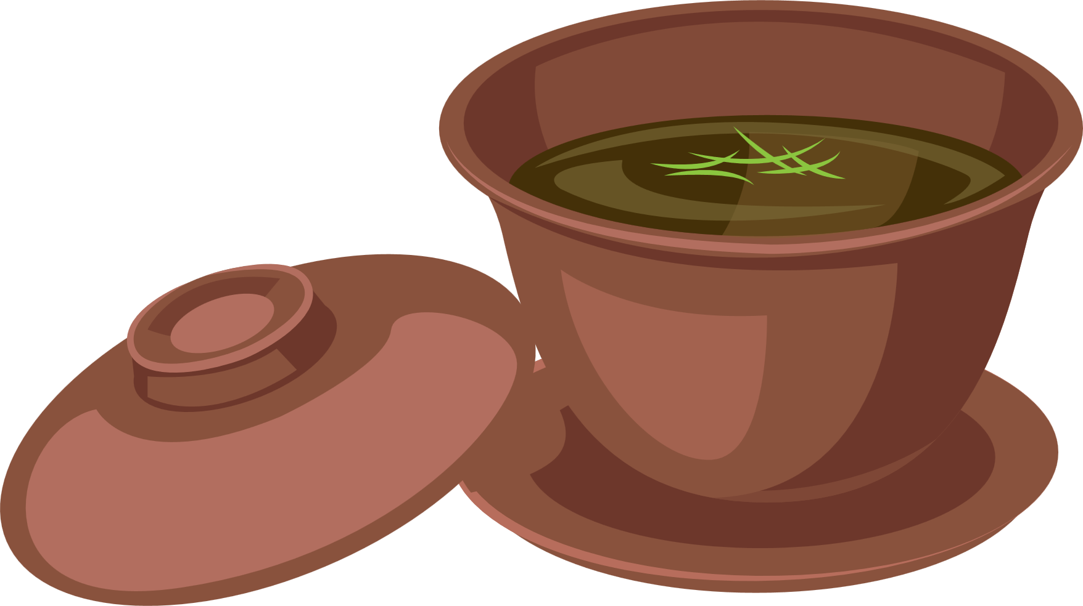
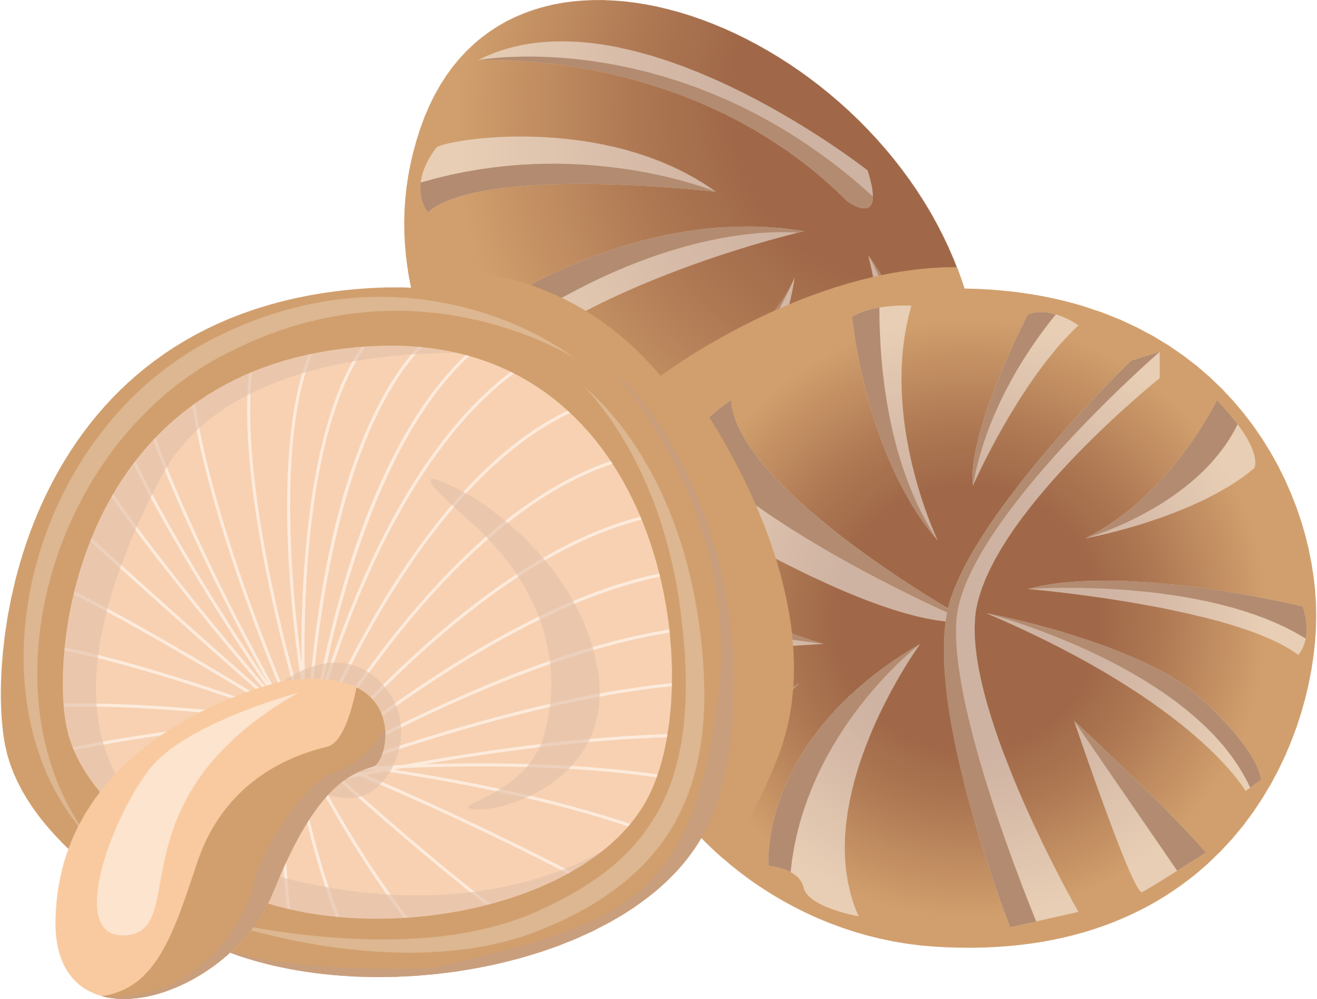
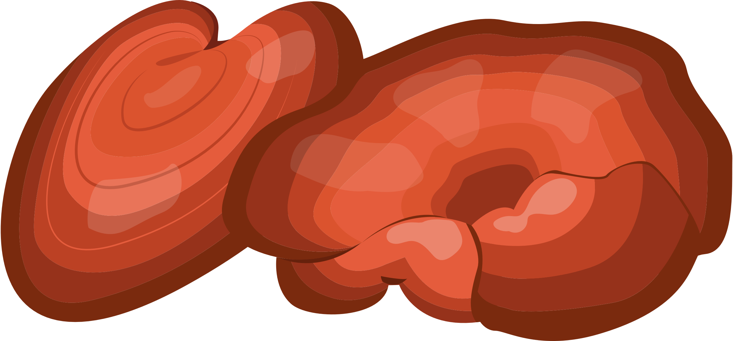
下士养身，中士养气，上士养心，因此养生的最高境界在于养心。天地悉皆归，养心并不仅仅是表面上的调养心脏，养心主要是指精神方面的保养。
庄子说过，养生的最高境界在于保养精神，在于顺任自然。只有顺应万物的本性，才能不自伤。如此说现代人得病，大多是违背了自然的本性。
上善若水，水善利万物而不争，处众人之所恶，以其不自争，故无忧。人只有心快乐了，身体才会快乐!因为水的无私才能成就其私。
人有五脏，感情上有五志，情绪平稳的人，身体也是平和体质，脾气坏的人体质肯定有一定的偏颇，人可以通过调节心态来调养身体。

Slide 24

首先，中医养生贵在养德，这是健康和长寿的最重要条件。养生的第二个关键因素就是进行有规律的运动。第三点就是要保持精神﹑情感、以及心理上的健康。根据中医怒伤肝、喜伤心、思伤脾﹑忧伤肺、恐伤肾的观点，进一步说明情绪，精神心理保健是人体健康的一个重要环节，一切对人体不利因素的影响中，最能使人生病的就是不良的情绪。健康﹑平衡的饮食也是养生的必备因素。通过有规律的锻炼，正确使用药物，适当的进行食补，以及其他的有益于健康的活动，每个人都可达到强身健体，延缓衰老之目的。
浅谈
养生意义

Slide 25


致
祝您身体健康
感
谢
谢
TRADITIONAL
CHINESE
MEDICINE
传承中医文化
弘扬国药精粹

